Slide 1
Просветительский проект «Оказание первой помощи при жизнеугрожающих состояниях»
Демко Елена Анатольевна, к.м.н., заведующая отдела организации и проведения мероприятий в области гигиенического обучения и воспитания КГБУЗ «Красноярский краевой Центр медицинской профилактики»
Гапочка Татьяна Николаевна, врач по медицинской профилактике отдела организации и проведения мероприятий в области гигиенического обучения и воспитания КГБУЗ «Красноярский краевой Центр медицинской профилактики»

Slide 2
План презентации
1. Цели, задачи просветительского проекта.
2. Понятие и определение «Первая помощь».
3. Нормативно-правовая база.
4. Перечень состояний, при которых оказывается первая помощь.
5. Алгоритмы оказания первой помощи:
а) При нарушении сознания;
б) Наружном кровотечении;
в) Инородном теле верхних дыхательных путей;
г) Травмах;
д) Ожогах;
е) Отморожениях;
ж) Отравлениях.
з) Сердечно-легочная реанимация.
6. Вывод.

Slide 3
Цель просветительского проекта - привить подросткам систему безопасного поведения в экстремальной ситуации. Задача просветительского проекта - обучить подростков методам само и взаимопомощи при оказании первой помощи пострадавшему
Первая помощь- это комплекс срочных простейших мероприятий производимых до оказания медицинской помощи, оказываемый гражданам при несчастных случаях, травмах, отравлениях и других состояниях и заболеваниях, угрожающих их жизни и здоровью.
Не является видом медицинской помощи и может быть оказана любым человеком, оказавшимся на месте происшествия без использования специальных медицинских инструментов, оборудования, лекарств и проведения медицинских манипуляций.

Slide 4
Нормативно-правовая база
1. Кто имеет право оказывать первую помощь?
В актуальной редакции Федерального закона № 323-ФЗ от 16.12.2017 г. первая помощь не является видом медицинской помощи, ее может оказывать любой, владеющий несколькими простыми навыками, гражданин.
2. Кто обязан оказывать первую помощь?
В соответствии с ч.1 ст. 31. Федерального закона № 323-ФЗ от 21 ноября 2011 г. некоторые категории граждан обязаны оказывать первую помощь по закону или по правилу (военнослужащие, сотрудники органов внутренних дел, медицинские работники, присутствующие на месте происшествия, и пр.).
3. Ответственность за неоказание помощи.
Вплоть до уголовной для лиц, обязанных оказывать первую помощь ст. 124; ст. 101 (в случае наступления смерти потерпевшего в результате бездействия).
Для простых очевидцев оказание первой помощи – дело добровольное, но в его обязанности входит вызов специалистов для оказания первой помощи. При несообщении - ст. 125 «Оставление в опасности» Уголовного кодекса РФ.

Slide 5
4. Предусмотрено ли поощрение за оказание первой помощи?
Смягчение наказания (п.2 ч.1 ст.4.2 Кодекс РФ об административных правонарушениях; п. «к» ч.1 ст.61 Уголовного кодекса РФ) в случае решения в суде вопроса о привлечении к ответственности за причинение вреда здоровью.
5. Можно ли привлечь к ответственности за неправильное оказание первой помощи?
Отсутствуют судебные прецеденты привлечения к юридической ответственности. (ст. 39 «Крайняя необходимость» Уголовного кодекса РФ, ст. 2.7 «Крайняя необходимость» Кодекса РФ об административных правонарушениях).

Slide 6
Перечень состояний, при которых оказывается первая помощь
1. Отсутствие сознания.
2. Остановка дыхания и кровообращения.
3. Наружные кровотечения.
4. Инородные тела верхних дыхательных путей.
5. Травмы различных областей тела.
6. Ожоги, эффекты воздействия высоких температур, теплового излучения.
7. Отморожение и другие эффекты воздействия низких температур.
8. Отравления.

Slide 7
Алгоритмы оказания первой помощи при неотложных состояниях
1. Мероприятия по оценке обстановки и обеспечению безопасных условий для оказания первой помощи:
- Установить угрожающие факторы для собственных жизни и здоровья.
- Установить угрожающие факторы для жизни и здоровья пострадавшего.
- Устранение, прекращение действия повреждающих факторов. Перемещение, извлечение…
- Оценка количества пострадавших.
2. Вызов скорой медицинской помощи.
3. Непосредственное оказание первой помощи.

Slide 8
Вызов «скорой помощи»
Необходимо диспетчеру сообщить :
Место происшествия, что и где произошло;
Число пострадавших и тяжесть их состояния, кто пострадал и что с ними;
Какая помощь им оказана или оказывается, что сделано.
Трубку при разговоре с диспетчером положить последним.

Slide 9
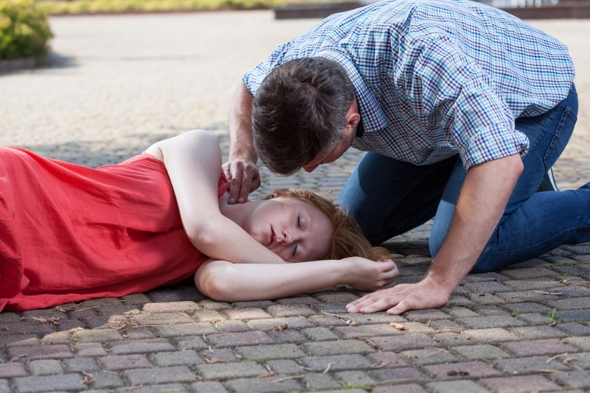
Алгоритм оказания первой помощи при нарушении сознания
1. Придать устойчивое положение на боку.
2. Ослабить галстук, ремень и т. д.
3. Обеспечить доступ свежего воздуха.
4. Если сознание не восстановилось, вызвать скорую помощь.
5.При отсутствии дыхания и
пульса приступить
к реанимационным
мероприятиям.

Slide 10
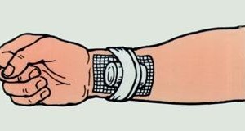
Алгоритм оказания первой помощи при наружных кровотечениях
Пальцевое прижатие артерии.
Наложение жгута.
Максимальное сгибание конечности в суставе.
Прямое давление на рану.
Наложение давящей повязки.

Slide 11
Алгоритм оказания первой помощи при носовом кровотечении
1. Усадить, слегка наклонить голову вперед.
2. Сжать крылья носа на
15-20 минут (пострадавший дышит ртом).
3. Приложить холод к переносице.
4. Кровь сплевывать, не глотать.
5. Вызвать скорую.

Slide 12
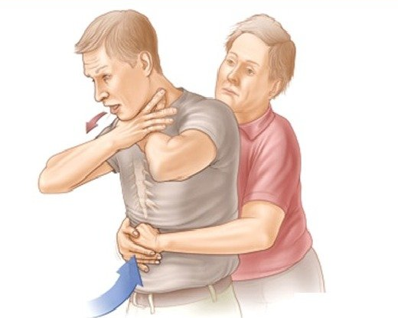
Алгоритм оказания первой помощи при инородном теле верхних дыхательных путей
1. Встать позади пострадавшего, наклонить его вперед, основанием ладони нанеси 5 резких ударов между лопатками.
2. Прием Геймлиха. Инородное тело выталкивается нажатием на верхнюю часть живота. Встать позади пострадавшего, обхватить его руками и сцепить их в замок чуть выше его пупка и резко надавить 5 раз.

Slide 13
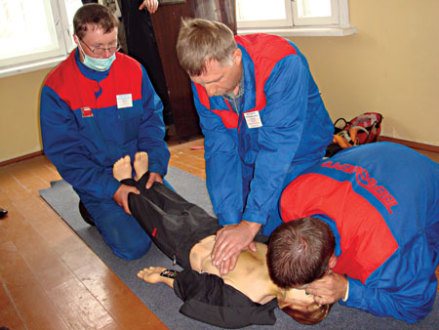
Алгоритм оказания первой помощи при травмах различных областей тела
Производим тщательный осмотр:
Головы
Шеи
Груди
Спины
Живота
Таза
Конечностей

Slide 14
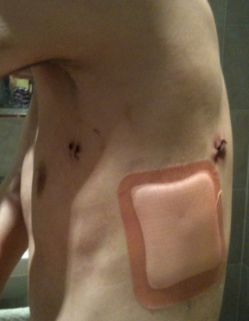
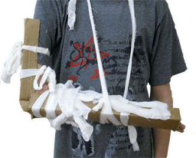
Алгоритм оказания первой помощи при травмах
Окклюзионная повязка (герметизирующая) при ранениях грудной клетки.
Иммобилизация с помощью подручных средств.
Фиксация шейного отдела.
Фиксация позвоночника.
Местное охлаждение.

Slide 15
Алгоритм оказания первой помощи при ожогах, эффектах воздействия высоких температур, теплового излучения
Ожог- повреждение тканей организма, вызванное действием высокой температуры или некоторых химических веществ.
Различают 4 степени ожога:
Покраснение кожи;
Образование пузырей;
Омертвение всей толщи кожи;
Обугливание тканей.

Slide 16
Алгоритм первой помощи при термических ожогах
1. Обеспечить собственную безопасность.
2. Обеспечить безопасность пострадавшего.
3. Потушить горящую одежду .
4. Вызвать «скорую помощь».
5. Охладить ожоговую поверхность водой в течении 20 минут (при возможности).
6. Не вскрывать пузыри, не удалять из раны прилипшую одежду, посторонние предметы.
7. Наложить на рану стерильную повязку и обеспечить холод поверх повязки.
8. Дать обильное питье пострадавшему.

Slide 17
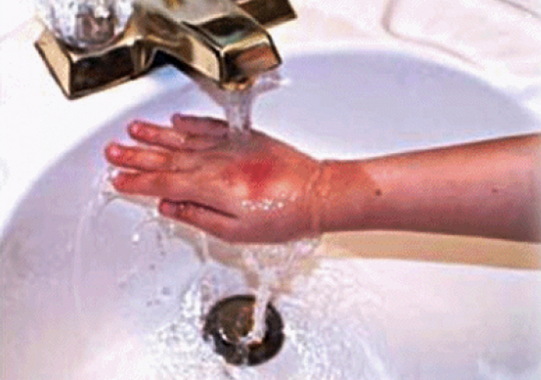
Прекращение воздействия опасных химических веществ
Промывание желудка – прием воды и вызывание рвоты.
Промывание проточной водой поврежденной поверхности.

Slide 18
Отморожение и другие эффекты воздействия низких температур
Можно получить при температуре воздуха выше нуля при высокой влажности и сильном ветре.
Способствуют отморожению
тесная обувь,
длительная неподвижность,
травмы, кровопотери,
недостаток пищи,
усталость, стресс,
алкогольное опьянение,
курение на морозе.

Slide 19
Алгоритм оказания первой помощи при отморожениях
1. Перенести пострадавшего в теплое помещение.
2. Укутать отмороженные участки тела несколькими слоями одежды, одеял (не ускорять согревание - сначала должно восстановиться кровообращение).
3. Не растирать отмороженные участки снегом.
4. При возможности (необходимости) переодеть в сухую одежду.
5. Дать пострадавшему обильное горячее сладкое питье, горячую пищу (не алкоголь).
6. Вызвать «скорую помощь».

Slide 20
Отравления
Поступление токсического вещества возможно:
1. Через рот.
2. Через дыхательные пути.
3. При укусах ядовитых
змей, насекомых.
4. Другое…

Slide 21
Алгоритм первой помощи при поступлении токсического вещества через рот
1. Вызовите «скорую помощь».
2. Выясните обстоятельства произошедшего (если возможно, передайте остатки токсического вещества прибывшим медикам).
3. Первичное удаление яда осуществлять только по согласованию со специалистами-токсикологами (если в стационар нельзя доставить в течение 1 часа).
4. Прием активированного угля 1 г/кг массы тела пострадавшего (не позднее 60 минут).
5. Современные рекомендации исключают промывание желудка при отравлении ч/з рот (!), т.к. риск при провокации рвоты превышает пользу.
6. Молоко противопоказано, т.к. ускоряет всасывание (исключение - отравления кислотами, щелочами, фторидами). Необходима консультация специалиста-токсиколога!
7. Если пострадавший без сознания, определить наличие у него самостоятельного дыхания.
8. При отсутствии признаков жизни приступить к проведению сердечно-легочной реанимации.

Slide 22
Сердечно-легочная реанимация
Остановка дыхания и кровообращения
Фильм «Базовая сердечно-легочная реанимация».

Slide 23
Вывод
Знание правил оказания первой помощи поможет Вам сохранить жизнь и здоровье человека, попавшего в жизнеугрожающую ситуацию.

Slide 26
Почему нужно учить детей оказывать первую помощь?
Большинство поведенческих стереотипов закладывается в детском возрасте и в дальнейшем приобретает стабильный характер.
Опыт многих стран свидетельствует об эффективности и экономической целесообразности формирования у детей норм поведения и привычек, обеспечивающих здоровый образ жизни.

Slide 27
Просветительские мероприятия в ходе летней оздоровительной кампании-2018
Девиз летней оздоровительной кампании-2018: «Предотвратить, спасти, помочь!».
Просветительское мероприятие должно состоять из двух частей: информационной и активного обучения.
Обучение оказанию первой помощи можно начинать с 7-летнего возраста.
Оптимальное количество присутствующих на одном мероприятии 24- 30человек.
Мероприятие должно проводится в помещении, оборудованном техническими средствами для представления лекционного материала, желательно тренажером для приемов сердечно-легочной реанимации.

Slide 28
Проведение просветительского мероприятия
В информационной части просветительского мероприятия (20-25 минут)
- используя Методические рекомендации «Оказание первой помощи детям», рассказывается о первой помощи при жизнеугрожающих состояниях,
- демонстрируется видеоролик «Базовая сердечно-легочная реанимация».

Slide 29
Проведение просветительского мероприятия
Во второй части мероприятия (20-25 минут) проводится
- тестирование каждого слушателя. 8 вопросов с вариантами ответов.
- игра «Выручайка». Присутствующих делят на команды по три человека, выбирают капитанов. Капитаны после обсуждения с командой рассказывают оказание первой помощи при определенном жизнеугрожающем состоянии, команда дополняет ответ.
- применение желающими приемов реанимации на тренажере.

Slide 30
10 простых советов для педагогов
1. Убедитесь, что вы и дети находитесь в безопасном месте.
2. Проанализировав ситуацию, решите, кто из детей пострадал в наибольшей степени, какого рода помощь требуется.
3. По возможности немедленно звоните «112».

Slide 31
4. Если вы понимаете, что сами находитесь в нестабильном эмоциональном состоянии:
Примите устойчивое положение (сидя, стоя), упираясь ногами в пол. Сконцентрируйте внимание на своем дыхании, старайтесь дышать медленно.
Слегка постукивайте пальцами или кистями рук по своим коленям. Медленно рассмотрите предметы окружающей обстановки, постарайтесь мысленно описать или посчитать то, что вы видите, слышите.

Slide 32
5. Подумайте, кто может вам оказать помощь. Не пытайтесь все сделать самостоятельно, разделите нагрузку и ответственность с коллегами.
6. Если не с кем разделить ответственность, действуйте по принципу «не навреди».
7. После выполнения необходимых для спасения жизни ребенка действий постарайтесь избавить его от посторонних взглядов. Дайте ребенку понять, что он в безопасности.

Slide 33
8. Если ваша помощь требуется в течении длительного времени, распределяйте нагрузку разумно, выделяя короткие промежутки для вашего отдыха и еды.
9. Помните, не со всеми ситуациями вы можете справиться: просто делайте то, что возможно.

Slide 34
10. После того, как кризисная ситуация миновала, оцените свое психологическое состояние (сон, чувство вины). При необходимости обратитесь к специалисту.

Slide 35
Психологическая поддержка пострадавшему ребенку
1. Выясните, находится ли пострадавший в сознании.
2. Расположитесь рядом с ним, чтобы ваши глаза и лицо были на уровне его лица. Деликатно коснитесь его плеча, если оно не является местом поражения. Избегайте прикосновения к голове, лицу, животу.
3. Говорите не громким, но уверенным голосом.

Slide 36
4. Успокойте, расскажите, что будет происходить дальше.
5. При ступоре (оцепенении) подстройте свое дыхание под ритм дыхания ребенка, кончиками пальцев массируйте акупунктурные точки, расположенные в надбровной области. Найдите фразы, вызывающие яркие положительные эмоции.
6. При истерике удалите «зрителей», умойте холодной водой, выполняйте простые бытовые действия. Не потакайте желаниям ребенка, не идите у него на поводу.

Slide 37
7. При эмоциональном возбуждении ограничьте двигательную активность, крепко охватив его сзади за спину, обнимите. Дайте выговориться, не вступайте в спор.
8. При страхе установите доверительный контакт, положите его руку себе на запястье, ребенок должен чувствовать ваш спокойный пульс.

Slide 38
Психологическая поддержка свидетелей
1. Оградите их от вида тяжелых ран.
2. Представьтесь, назовите имя, скажите, что пришли помочь.
3. Расскажите ,что происходит и произойдет дальше.
4. Разъясните правила поведения, постарайтесь дать несложные задания.
5. Помните, что свидетели нуждаются в психологической помощи.

Slide 39
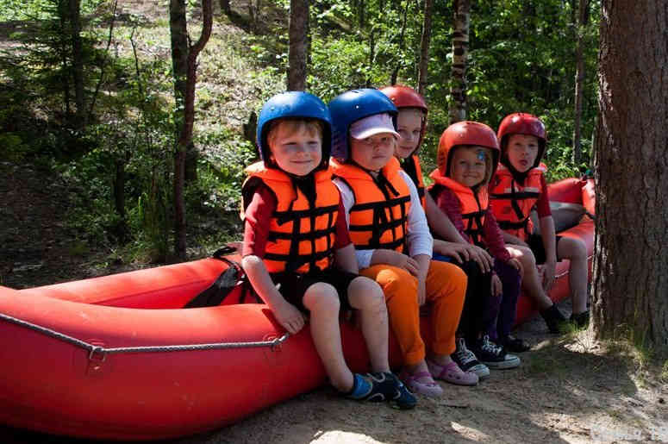
Спасибо за внимание

